Slide 1
আজকের শ্রেণিতে সবাইকে স্বাগত

Slide 2
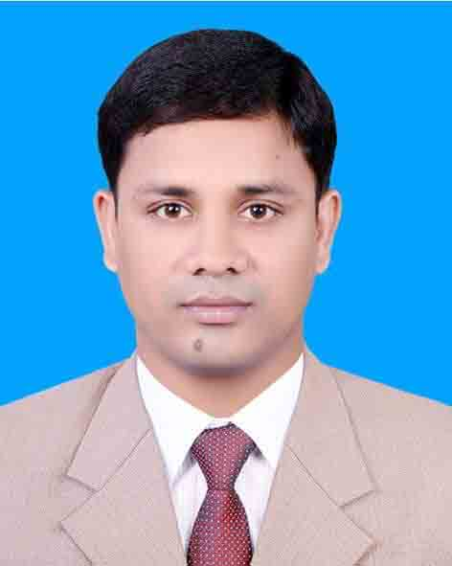
পরিচিতি
বিশ্বনাথ দাস
সহকারী শিক্ষক(আইসিটি)
মগড়া উচ্চ বালিকা বিদ্যালয়
টাংগাইল সদর,টাংগাইল।
শ্রেণি-অষ্টম
বিষয়-বাংলা প্রথম পত্র
সময়-৫০মিনিট
তারিখ-৩০/১১/২০১৯খ্রি.

Slide 3
তোমাদের জন্য কয়েকটি প্রশ্ন:
বাংলা নববর্ষ
পয়লা বৈশাখ বাংগালির কি উৎসব?
বাংলা সনের প্রথম মাসের নাম কী?
বাংগালির প্রধান জাতীয় উৎসব কোনটি?

Slide 4
আমাদের আজকের পাঠ
বাংলা নববর্ষ
লেখক-সামসুজ্জামান খান

Slide 5
শিখনফল
এই পাঠ শেষে শিক্ষার্থীরা-
১. লেখক পরিচিতি বলতে পারবে;
২. “বাংলা নববর্ষকে”ঘিরে বিভিন্ন উৎসবের বর্ণনা করতে পারবে;
৩. “নববর্ষের”তাৎপর্য বিশ্লেষণ করতে পারবে।

Slide 6
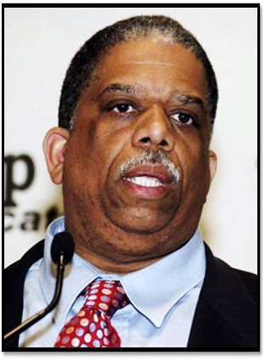
সামসুজ্জামান খান
জন্ম-২৯ডিসেম্বর ১৯৪০
বাড়ি-মানিকগঞ্জ জেলার সিংগাইর থানার চারিগ্রামে
পিতার নাম-মাহমুদুর রহমান খান,মাতা-শামসুন্নাহার খানম
পেশাগত জীবন-অধ্যাপনা,বাংলা একাডেমির পরিচালক,শিল্পকলা একাডেমির মহাপরিচালক ও জাতীয় জাদুঘরের মহাপরিচালক।
পুরস্কার-বাংলা একাডেমি পুরস্কার ও একুশে পদক সহ অসংখ্য পুরস্কার ও সন্মাননায় ভুষিত।

Slide 7
একক কাজ
লেখক-সামসুজ্জামান খান এর সংক্ষিপ্ত পরিচয় দাও।

Slide 8
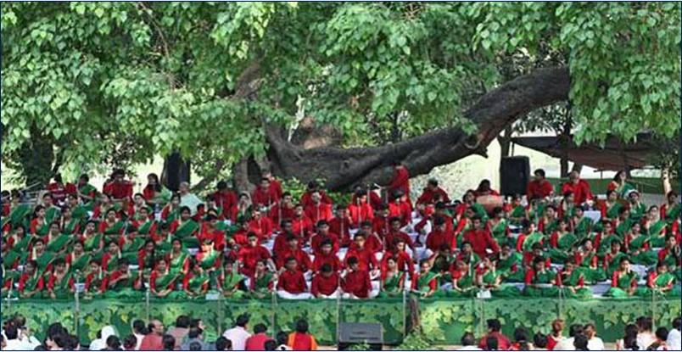
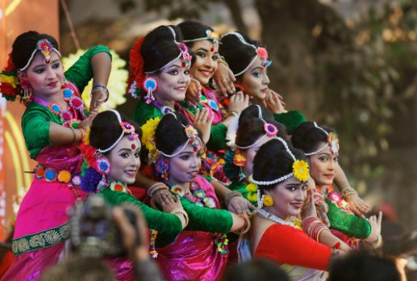
শব্দার্থ
ছায়ানট
বাঙ্গালি সংস্কৃতি চর্চার একটি ঐতিহ্যবাহী প্রতিষ্ঠান ।
যা আগে ছিল এবং এখনও আছে
আবহমান

Slide 9
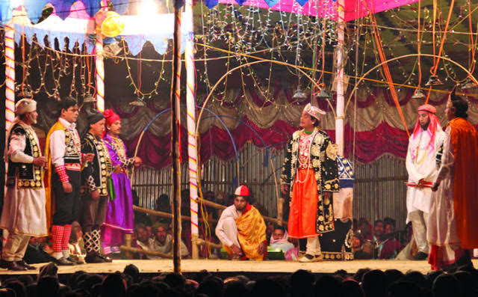
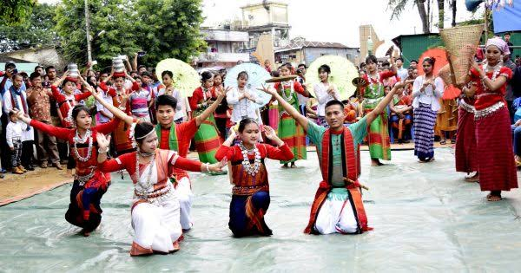
যাত্রা
প্রাচীন বাংলার দৃশ্যকাব্য
বৈসুব ,সাংগ্রাই,ও বিজু-এর প্রথম তিনটি বর্নের সমাহার
বৈসাবি

Slide 10
সবাই একটি ভিডিও দেখি

Slide 11
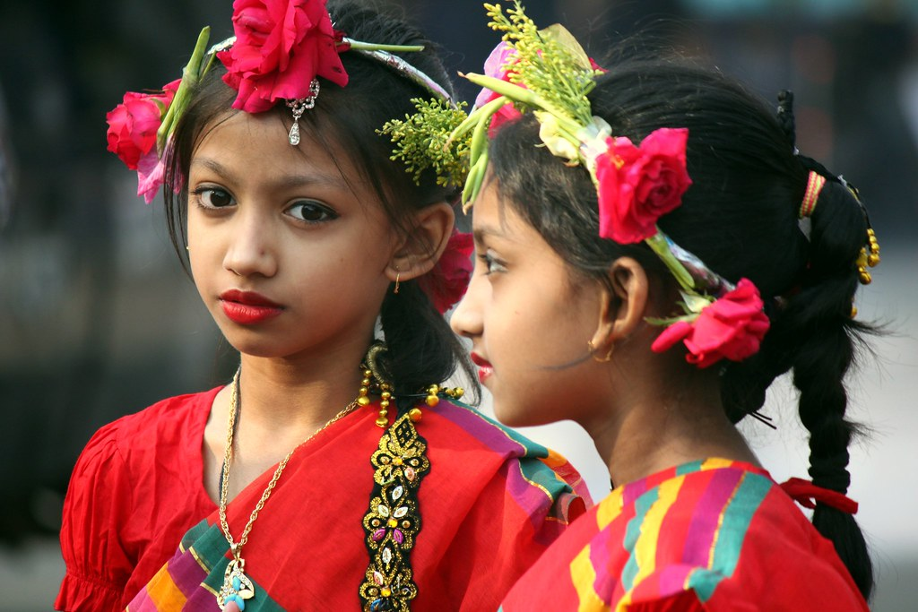
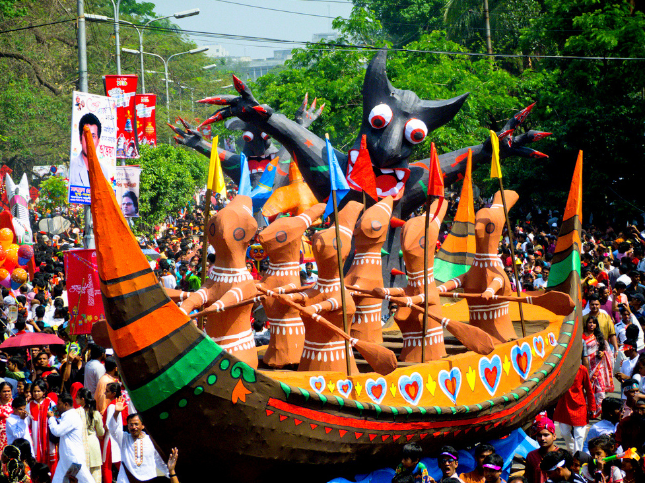
শিশুর নববর্ষ
মংগল শোভাযাত্রা

Slide 12
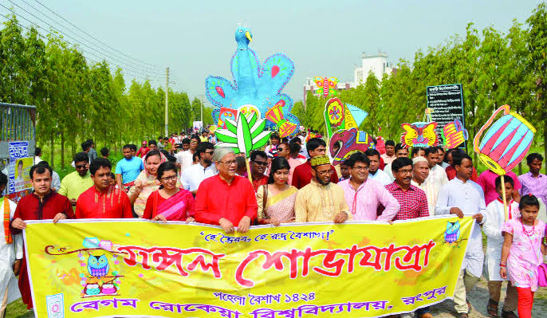
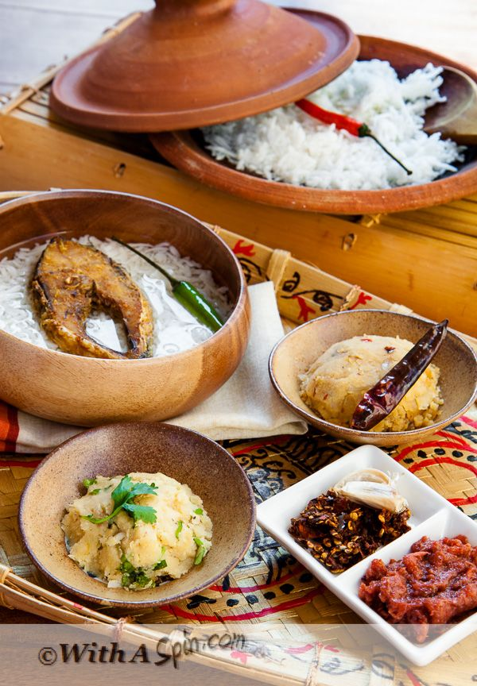
বাংলা নববর্ষকে উপলক্ষ্য করে এভাবেই চলে আনন্দ,মজার মজার খাওয়া-দাওয়া ও নববর্ষের নানা রকমের গান।

Slide 13
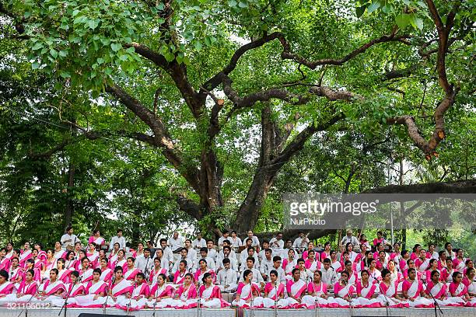
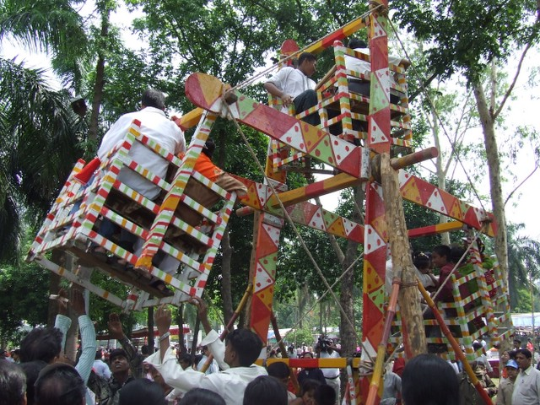
১৯৬৭ সাল থেকে রমনার পাকুড়মুলে ছায়ানটে নববর্ষের উৎসব হয় ।
নাগরদোলা

Slide 14
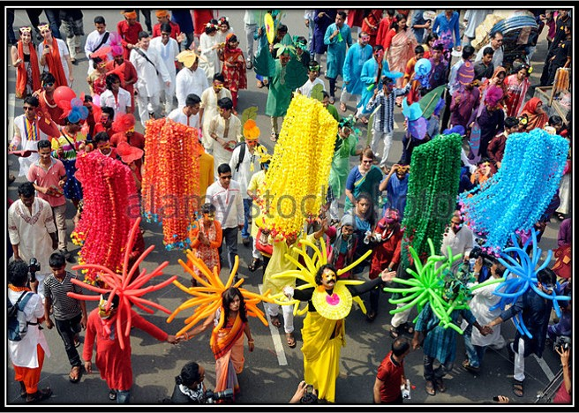
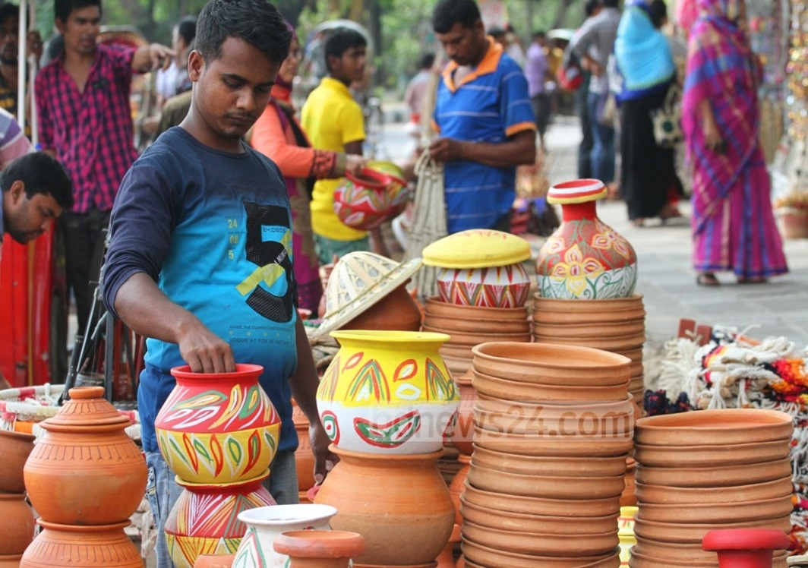
বাংলা নববর্ষের আর একটি প্রধান উৎসব হল“বৈশাখী মেলা”
বা“বার্ষিক মেলা”।

Slide 15
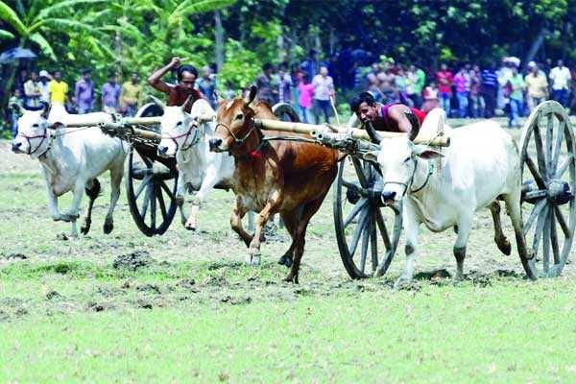
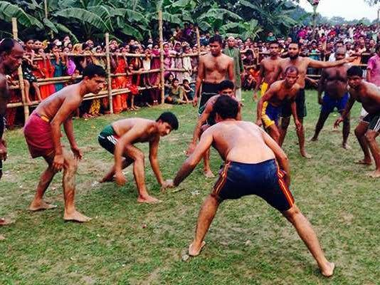
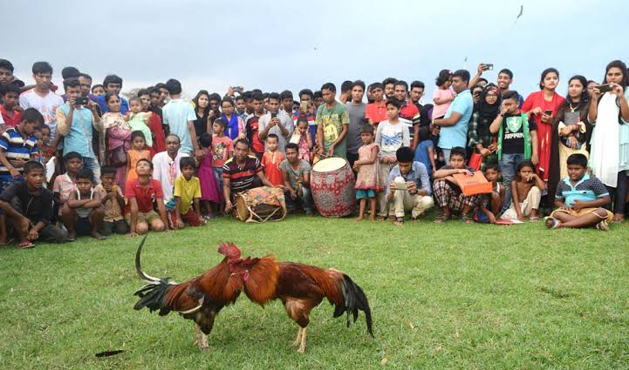
নববর্ষের আরও নানা অনুষ্ঠান
গরুর দৌড়
হা-ডু-ডু খেলা
মোরগের লড়াই

Slide 16
জোড়ায় কাজ
তোমার জানামতে বৈশাখী অনুষ্ঠানের একটি তালিকা প্রস্তুত কর।

Slide 17
“শেরে বাংলা এ কে ফজলুল হকের সরকার বাংলা নববর্ষকে ছুটি ঘোষণা করেন ও দেশবাসীকে নববর্ষের শুভেচ্ছা ও অভিনন্দন জানান।

Slide 18
“বাংলা নববর্ষ চালু করেন মুগল সম্রাট আকবর ১৫৫৬ সাল বা ৯৯২ হিজরিতে।

Slide 19
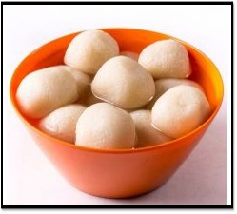
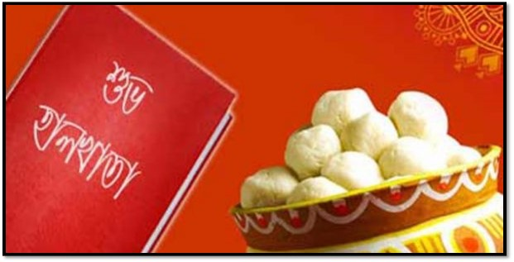
নবাব ও জমিদাররা চালু করেন “পুণ্যাহ” অনুষ্ঠান।পয়লা বৈশাখে প্রজারা নবাব বা জমিদার বাড়িতে আমন্ত্রিত হতেন, তাদের মিষ্টি মুখও করানো হতো।
বাংলা পয়লা বৈশাখের দ্বিতীয় বৃহৎ অনুষ্ঠান ছিল“হালখাতা”।

Slide 20
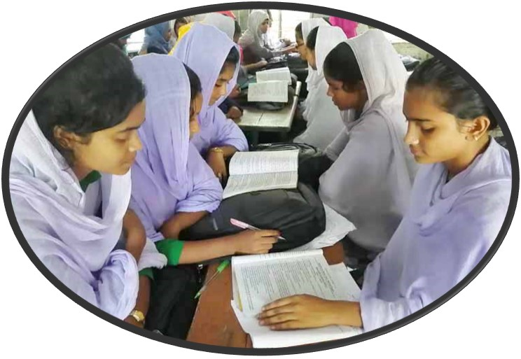
দলগত কাজ
বর্ষবরনের উদ্দেশ্য বর্ণনা কর।

Slide 21
মূল্যায়ন

Slide 22
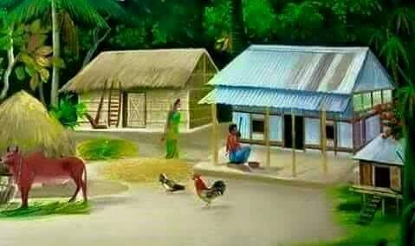
বাড়ির কাজ
“বাংলা নববর্ষ”প্রবন্ধে লেখক বাঙালির মনের ভিতরের প্রতিচ্ছবিই তুলে ধরেছেন তা ব্যাখ্যা কর।

Slide 23
সবাইকে ধন্যবাদ,ভালো থেকো সবাই।

